Slide 1

Top-down GRPO
下棋，给定棋盘状态，在所有可能落子的位置中预测下一个action在哪里
Policy-based method
学习：policy 函数 $π_{θ}\left(a | s\right)$在某个状态下采取某个动作的概率
state -> NN -> action
Value-based method
学习：状态价值函数V(s)
或状态-动作价值函数Q(s,a)
state -> NN -> good/bad
RL Learning Paradigm
下棋，给定棋盘状态，预测winrate
Actor-Critic

Slide 2




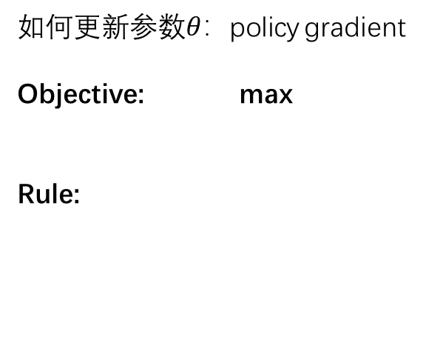

Top-down GRPO
Policy-based method
学习：policy 函数 $π_{θ}\left(a | s\right)$在某个状态下采取某个动作的概率
state -> NN -> action
如何更新参数$θ：$policy gradient
Objective: max
Rule:
RL Learning Paradigm

Slide 3
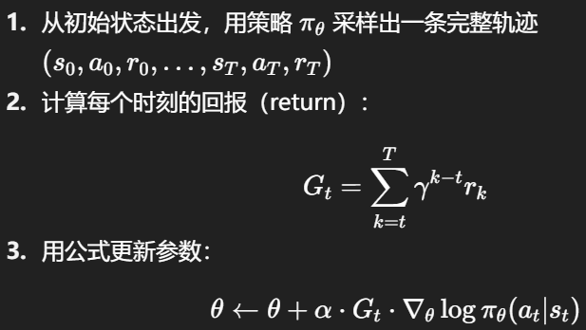
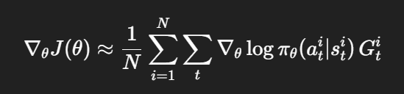

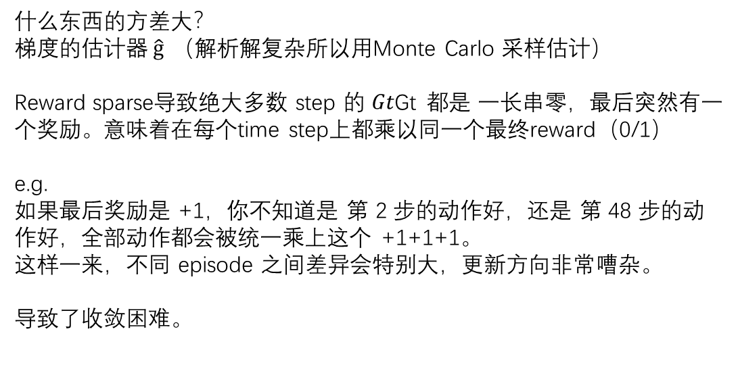
Top-down GRPO
如何更新参数$θ：$policy gradient
Objective: max
Rule:
通常奖励是Sparse的，这会导致方差很大。
什么东西的方差大？
梯度的估计器$\hat{g}$ （解析解复杂所以用Monte Carlo 采样估计）
Reward sparse导致绝大多数 step 的 𝐺𝑡Gt ​ 都是 一长串零，最后突然有一个奖励。意味着在每个time step上都乘以同一个最终reward（0/1）
e.g.
如果最后奖励是 +1，你不知道是 第 2 步的动作好，还是 第 48 步的动作好，全部动作都会被统一乘上这个 +1+1+1。
这样一来，不同 episode 之间差异会特别大，更新方向非常嘈杂。
导致了收敛困难。

Slide 4
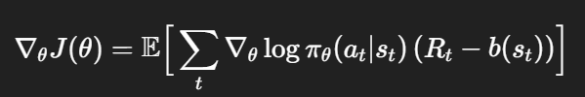
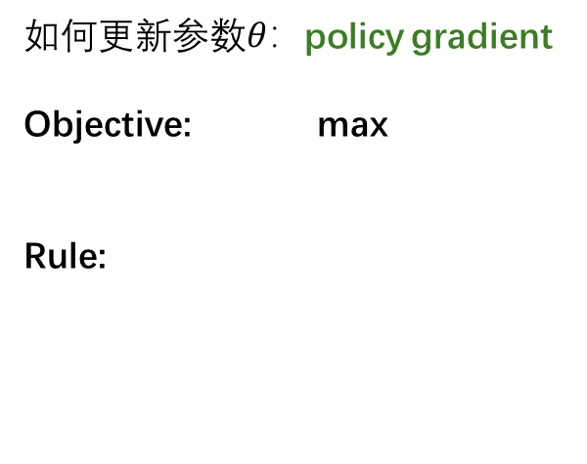
Top-down GRPO
如何更新参数$θ：$policy gradient
Objective: max
Rule:
通常奖励是Sparse的，这会导致方差很大。
朴素的解决方法：引入一个baseline：
没有 baseline：像买彩票，中奖就把所有 credit 给刚好这次的 action，没中奖就全归零 ->噪声特别大。
有 baseline：先估计平均水平是多少，然后只奖励“超出平均”的动作 -> 信号更稳定，方差显著下降。

Slide 5



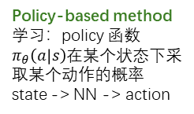
Top-down GRPO
Policy-based method
学习：policy 函数 $π_{θ}\left(a | s\right)$在某个状态下采取某个动作的概率
state -> NN -> action
Policy-model (player)
RL Learning Paradigm
Advantage Actor Critic (A2C)
Actor-Critic
Value-model (coach)
Value-based method
学习：状态价值函数V(s)
或状态-动作价值函数Q(s,a)
state -> NN -> good/bad
Action 相较平均水平有多好
Actor：学策略
Critic：学V，提供baseline
Actor用Critic的信号更新，降低方差，加快收敛。
问题：具体实现中，
Actor更新：
Critic更新：用TD(Temporal Difference)更新
“边走边学”
问题在于：TD有偏，

Slide 6


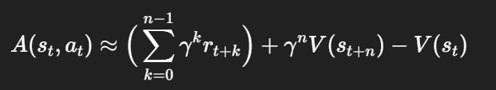
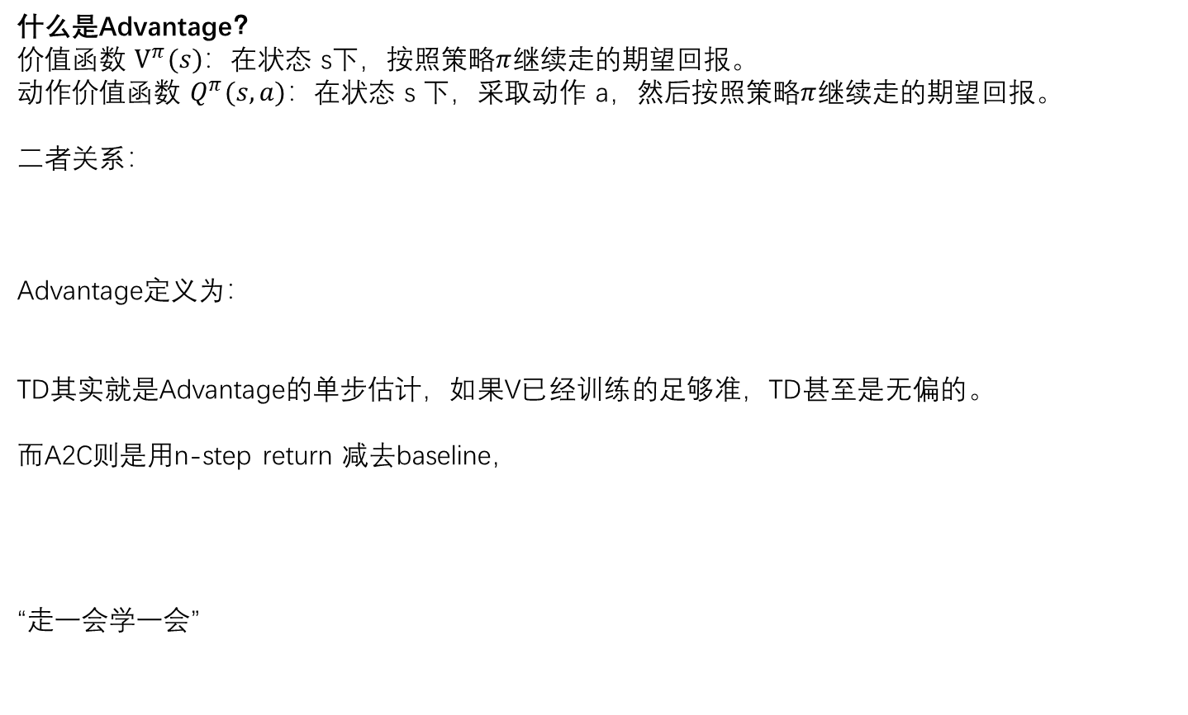
Top-down GRPO
什么是Advantage？
价值函数 $V^{π}(s)$：在状态 s下，按照策略$π$继续走的期望回报。
动作价值函数 $Q^{π}(s,a)$：在状态 s 下，采取动作 a，然后按照策略$π$继续走的期望回报。
二者关系：
Advantage定义为：
TD其实就是Advantage的单步估计，如果V已经训练的足够准，TD甚至是无偏的。
而A2C则是用n-step return 减去baseline，
“走一会学一会”
Advantage Actor Critic (A2C)
Action 相较平均水平有多好

Slide 7
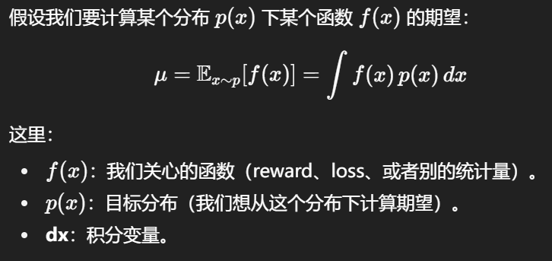

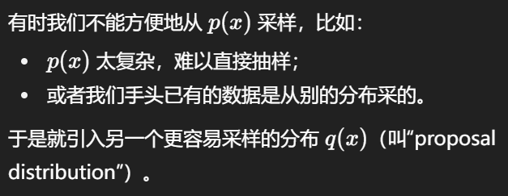
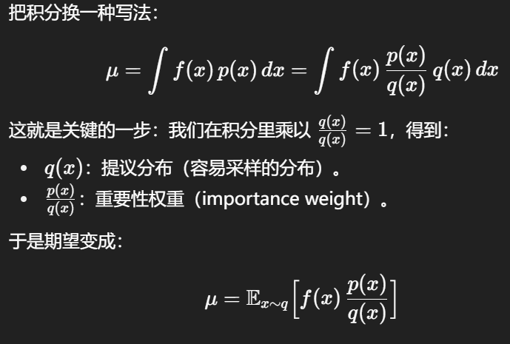
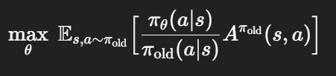


Top-down GRPO
因为新策略$π$还没训练出来，用采样方式来看多么像之前的“自己”，这个ratio项就像discount factor
Advantage Actor Critic (A2C)
联想Importance Sampling
TRPO
Trust Region Policy Optimization
解决的是policy model更新时候步长多大的问题
回忆：更新方式->
如果步长过大可能会导致在一个batch内提升了reward，但整体rollout时候表现崩掉
重构成约束优化问题：
Action 相较平均水平有多好

Slide 8
Top-down GRPO
Advantage Actor Critic (A2C)
TRPO
Trust Region Policy Optimization
解决的是policy model更新时候步长多大的问题
回忆：更新方式->
如果步长过大可能会导致在一个batch内提升了reward，但整体rollout时候表现崩掉
重构成约束优化问题：
问题：
每次更新policy model，我们都需要用当前策略跑一遍环境，得一批数据。
到DSmath这个论文这里就是说每次更新跑一遍大语言模型产一批CoT，然后用各种reward signal来评价策略好坏。到下一次更新策略的时候，前面产生的CoT数据就不能用了，数据利用效率低。
Action 相较平均水平有多好

Slide 9
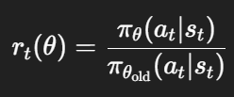
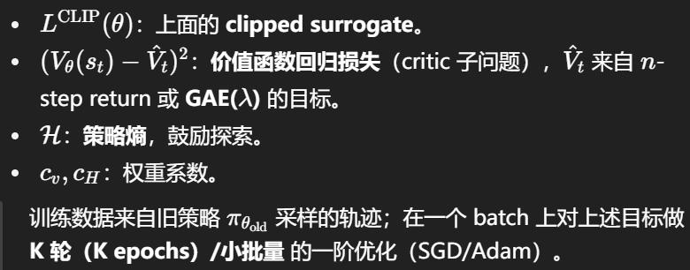
Top-down GRPO
PPO
Proximal Policy Optimization
最主要的改进：clipping
直接设置上下界。
优化问题变成了：
Advantage Actor Critic (A2C)
TRPO
Trust Region Policy Optimization
解决的是policy model更新时候步长多大的问题
Action 相较平均水平有多好
问题：
每次更新policy model，我们都需要用当前策略跑一遍环境，得一批数据。
到DSmath这个论文这里就是说每次更新跑一遍大语言模型产一批CoT，然后用各种reward signal来评价策略好坏。到下一次更新策略的时候，前面产生的CoT数据就不能用了，数据利用效率低。

Slide 10
Top-down GRPO
Advantage Actor Critic (A2C)
TRPO
Trust Region Policy Optimization
解决的是policy model更新时候步长多大的问题
PPO
Proximal Policy Optimization
GRPO
Group Relative Policy Optimization
最主要的改进：clipping
Value model太大了，直接去掉。
Action 相较平均水平有多好

Slide 11

Top-down GRPO
这里的G就是下面说的n
GRPO
Group Relative Policy Optimization
baseline构建方式：
对于一个数学问题Q，让模型产生一组CoT，say:
计算advantage就变成了 $A_{i }=\frac{r_{i−}mean(r)}{std(r)}$
Value model太大了，直接去掉。
CoT_1
CoT_2
.
.
.
.
CoT_n
r_1
r_2
.
.
.
.
r_n
Value model是用来计算advantage的，如果拿掉的话怎么计算呢？
Q
然后baseline就是mean(reward)

Slide 12

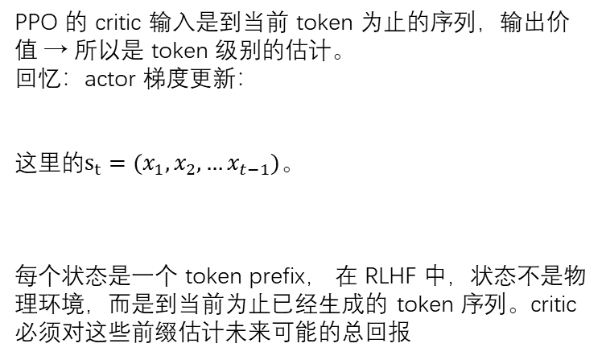
Top-down GRPO
PPO
Proximal Policy Optimization
GRPO
Group Relative Policy Optimization
VS
PPO 的 critic 输入是到当前 token 为止的序列，输出价值 → 所以是 token 级别的估计。
回忆：actor 梯度更新：
这里的$s_{t}=(x_{1},x_{2}, …x_{t−1})$。
每个状态是一个 token prefix， 在 RLHF 中，状态不是物理环境，而是到当前为止已经生成的 token 序列。critic 必须对这些前缀估计未来可能的总回报
GRPO 不需要 critic 来给每一步打分。它只关心最终结果的相对好坏。在 group 里，正确/更优答案的 logprob 应该更高。
这样就绕开了 token-level 价值评估这个困难问题。
所以 GRPO 更适合结果导向的任务，比如数学解题、长链逻辑推理。
如果任务确实需要过程奖励，e.g. 安全约束、风格控制、多轮对话策略，那 PPO 仍然好。Critic 可以利用细粒度 reward shaping比如每句话合不合规范来指导。GRPO 在这种过程奖励场景里其实应该是无地自容芜湖！

Slide 13
今日阅读
Vision Language Models are Biased
https://arxiv.org/abs/2505.23941
https://github.com/anvo25/vlms-are-biased
Cambrian-1: A Fully Open, Vision-Centric Exploration of Multimodal LLMs
https://arxiv.org/pdf/2406.16860

